Slide 3
گـزارش عمـلکرد
مديريت حوادث غير مترقبه (بحران)
ستاد مديريت بحران شهر اسلامشهر كميته پدافند غيرعامل شهرداري
شهریورماه 1398

Slide 4
1- شرکت کلیه پرسنل مدیریت بحران در افتتاح استخر آتش نشانی با حضور استاندار محترم
2- بازدید کارشناسان مدیریت بحران از احداث کارگاه بدون هماهنگی جنب سوله های چیچکلو
3- بازدید کارشناسان مدیریت بحران از سکوه های اضطراری پارک مسکن مهر
4- جابجایی اقلام پزشکی از ورزشگاه شهید قاسمی چهاردانگه به شهرک لاله
5- حفاری جهت جابجایی علمک گاز در سوله مدیریت بحران سایت چیچکلو
6- ساخت و نصب درب سوله های مدیریت بحران سایت چیچکلو
7- بازدید کارشناسان مدیریت بحران از پناهگاههای سطح شهر جهت احیاء و باز آفرینی
8- بازدید کارشناسان و مسئول حراست ستاد مدیریت بحران از سوله های مدیریت بحران
9- شرکت در جلسات کارگروه تعریض مناطق ششگانه شهرداری
10- شرکت در جلسات هفتگی مدیران ارشد شهرداری در محل دفترحوزه شهردار
11- شرکت در جلسات کمیسیون های مختلف شورای اسلامی شهر – کمیسیون عمرانی و کمیسیون فرهنگی

Slide 5
12- جلسه با مسئول پدافند غیر عامل نیروی محترم انتظامی در محل ستاد مدیریت بحران
13- پاکسازی محوطه بیمارستان صحرائی از نخاله و آشغال باقیمانده دیوارکشی
14- فنس کشی محیط پیرامونی باقیمانده سوله مدیریت بحران سایت پارک جامع
15- شرکت در هفتمین جلسه کارگروه تبصره 14 ماده 55 در حوزه خدمات شهری
16- شناسايي رودخانه ها و مسیل هاي سيلابي درون شهر و سابقه طغیان آنها

Slide 6
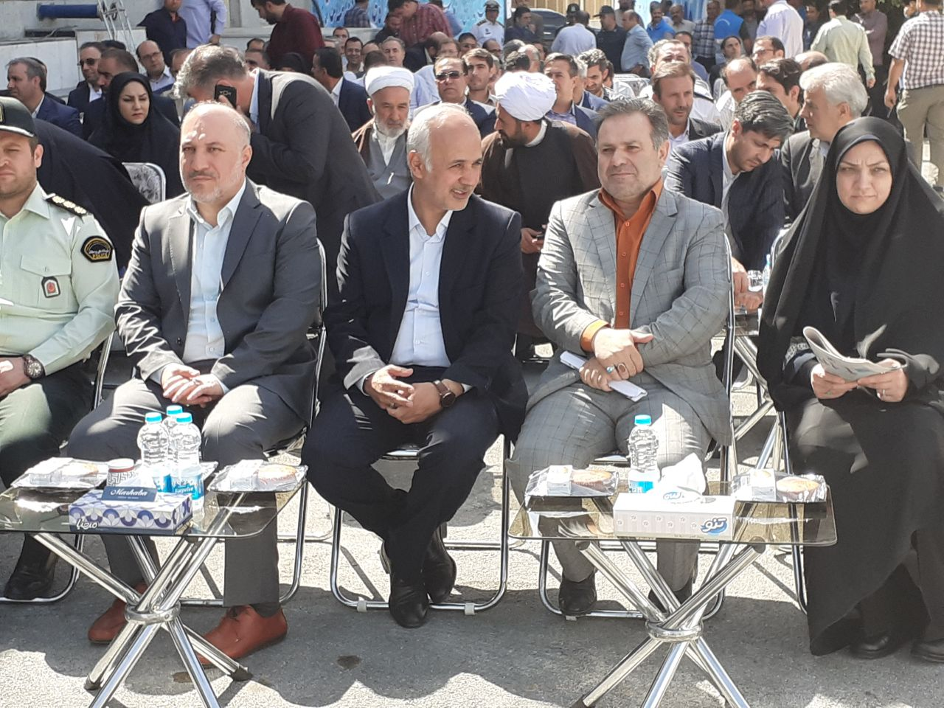
شرکت در افتتاح استخر آتش نشانی با حضور استاندار

Slide 7
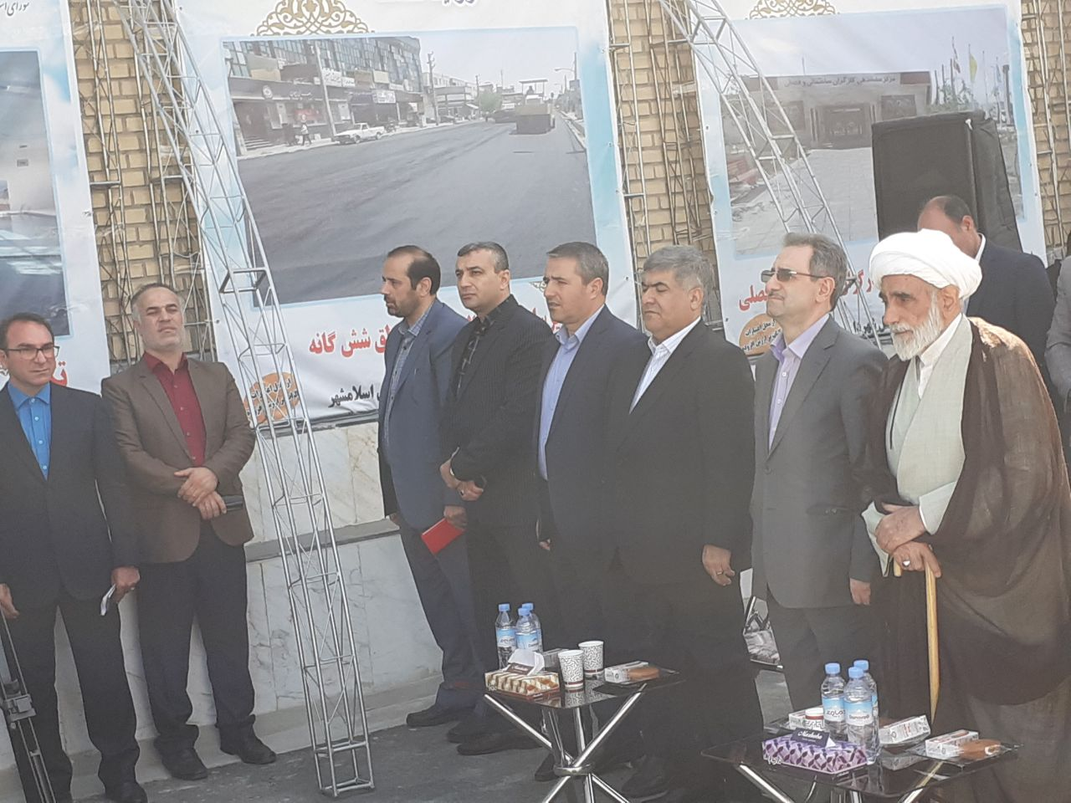
شرکت در افتتاح استخر آتش نشانی با حضور استاندار

Slide 8
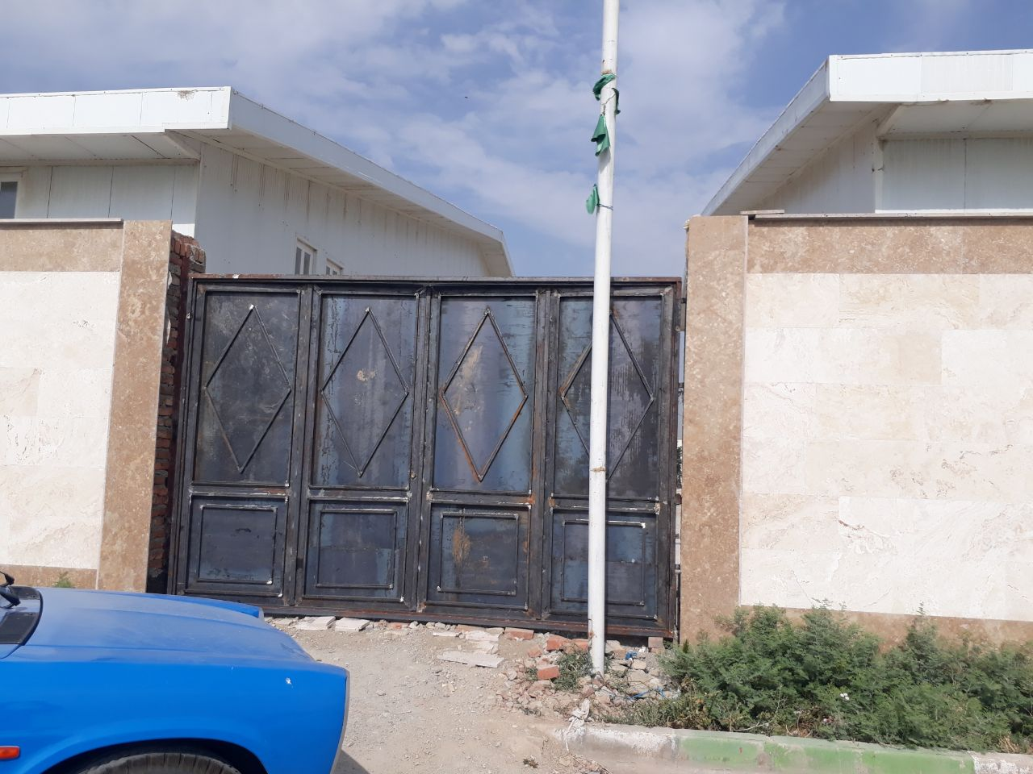
نصب درب سوله های مدیریت بحران سایت چیچکلو

Slide 9
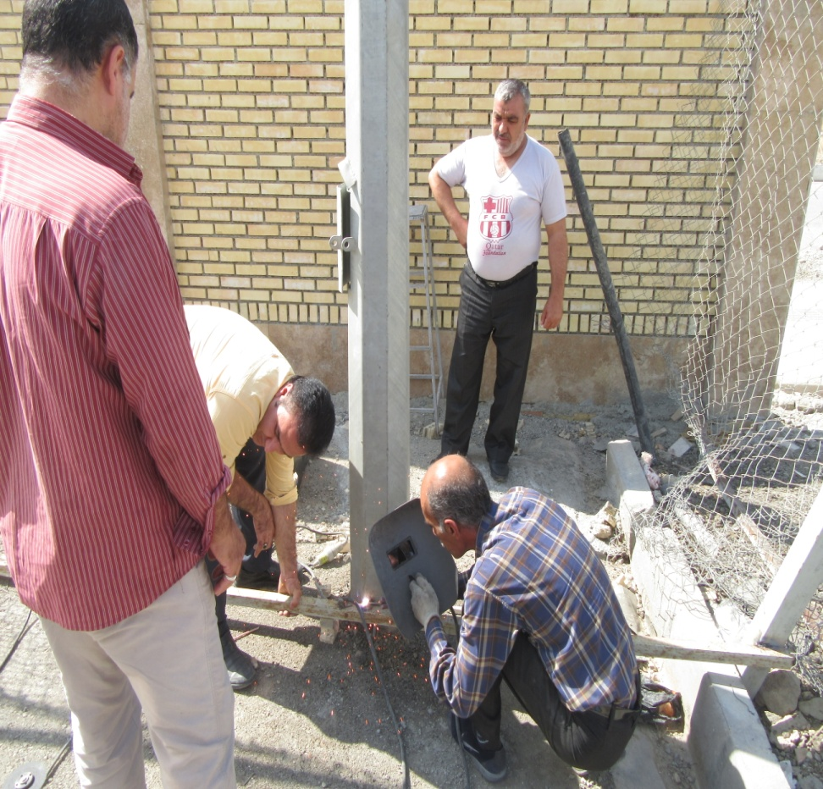
آماده سازی پایه فنس ها پیرامون ستاد مدیریت بحران

Slide 10
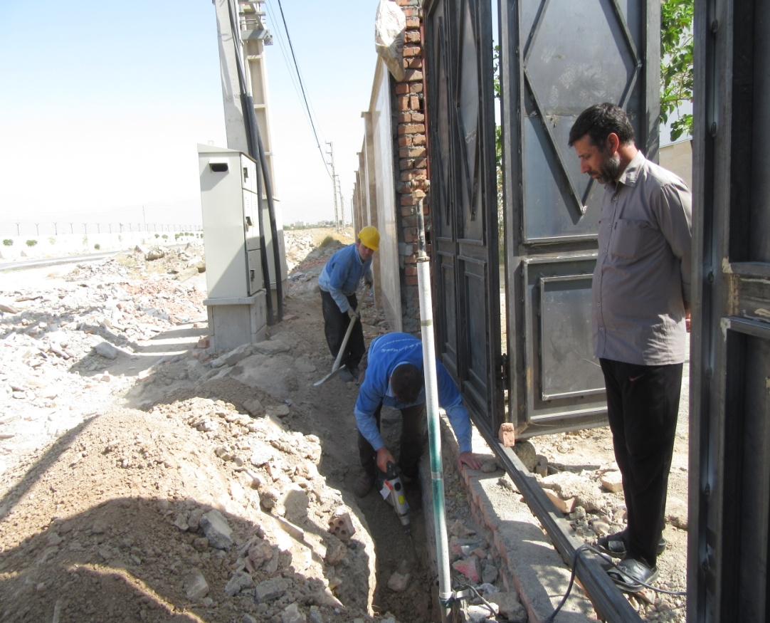
حفاری جهت جابجایی علمک گاز در سوله مدیریت بحران سایت چیچکلو

Slide 11
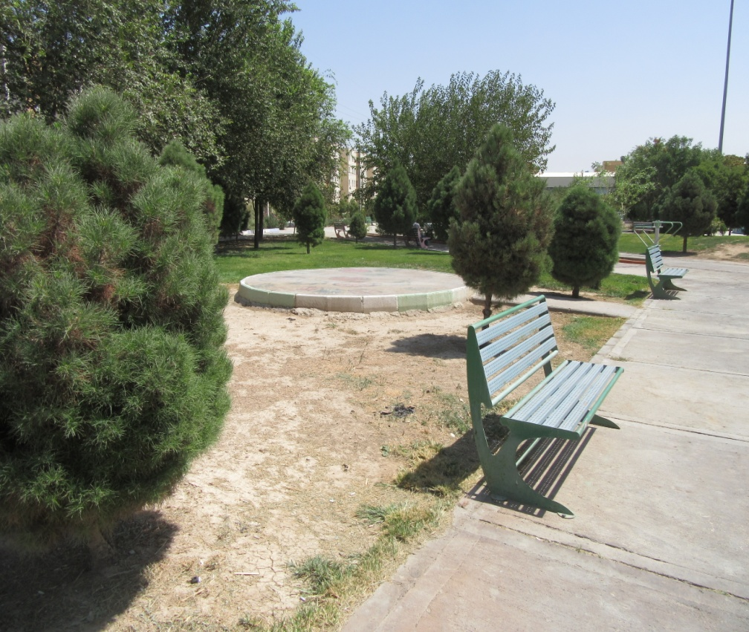
بازدید از سکو های اضطراری پارک مسکن مهر ضیاء آباد

Slide 12
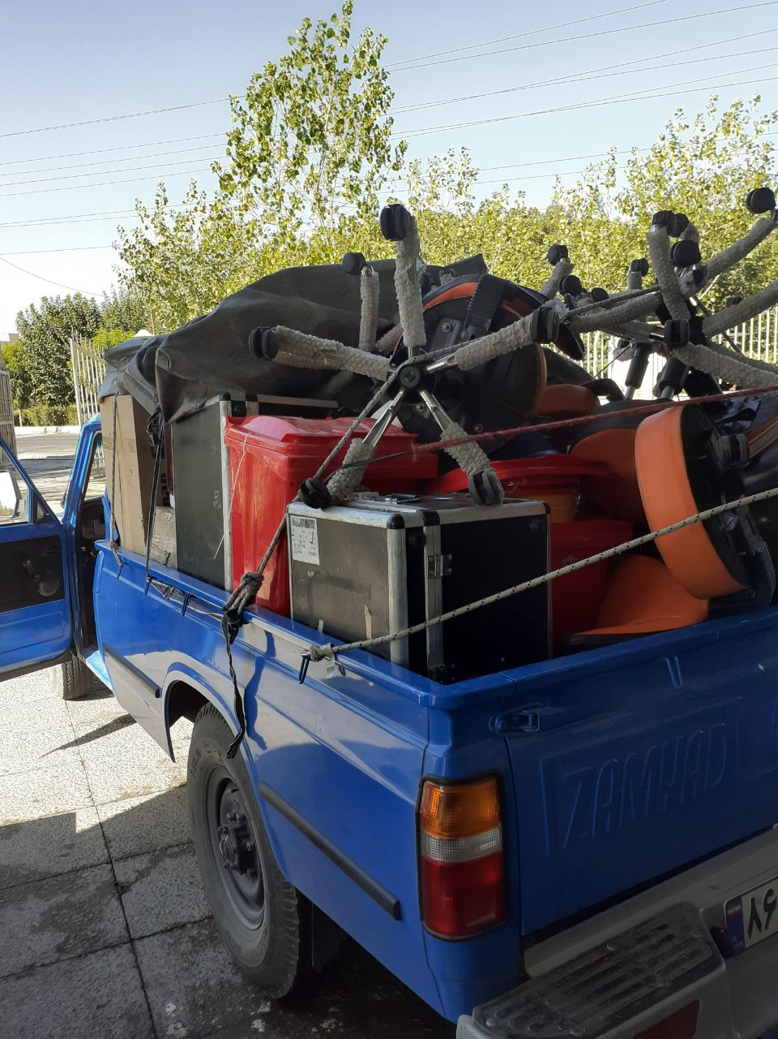
جابجایی اقلام پزشکی از ورزشگاه شهید قاسمی چهاردانگه به شهرک لاله

Slide 13
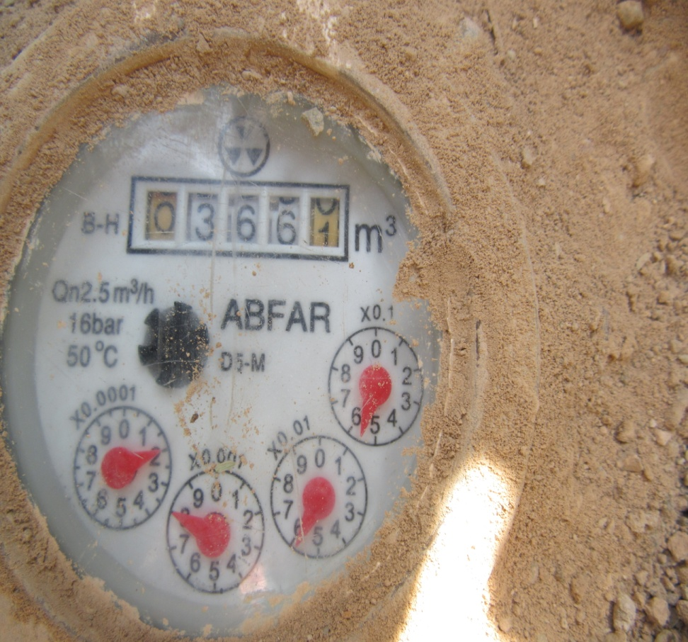
بازدید از کنتور سوله های چیچکلو

Slide 14
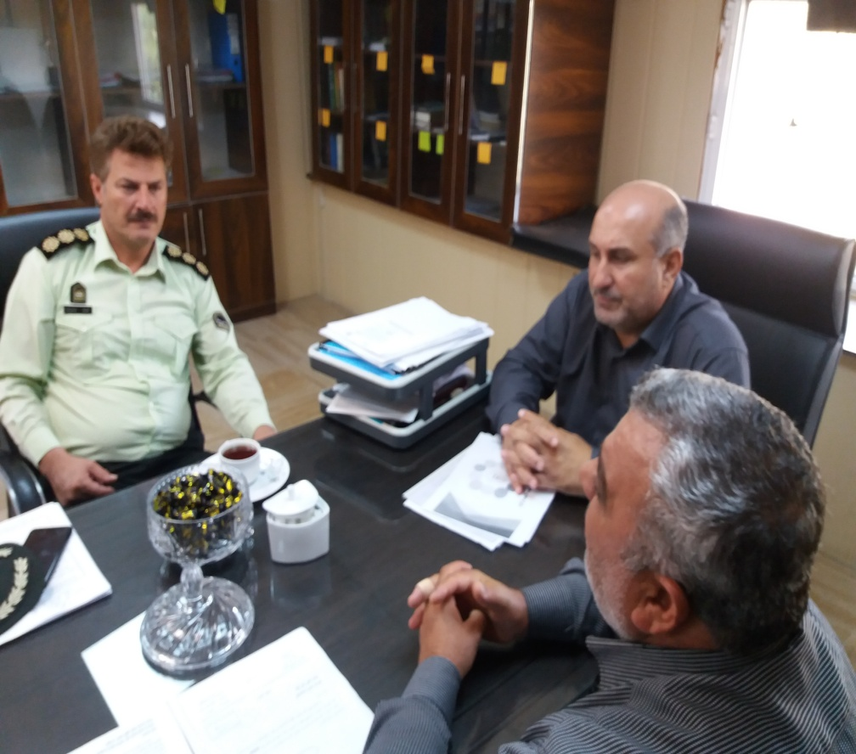
جلسه با مسئول پدافند غیر عامل نیروی محترم انتظامی در محل ستاد مدیریت بحران

Slide 15
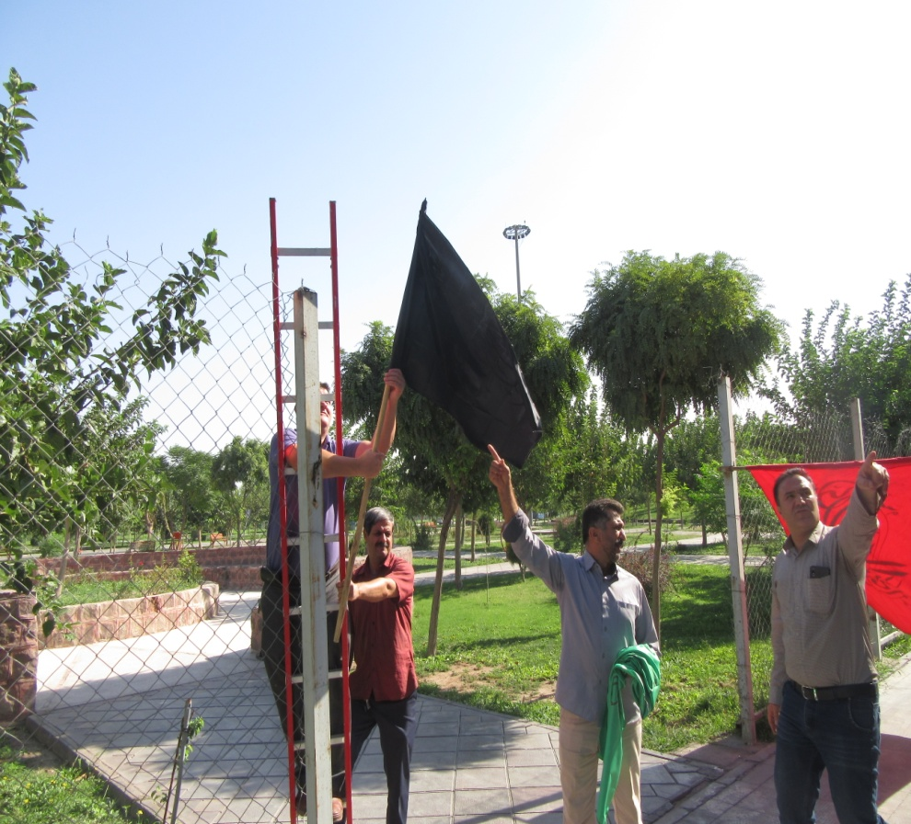
سیاه پوش نمودن محیط پیرامونی ستاد مدیریت بحران در ماه محرم

Slide 16
ادامه فنس کشی پیرامون سوله مدیریت بحران

Slide 17
پايان
صـلوات بر محـمد و آل محـمد

